Slide 1
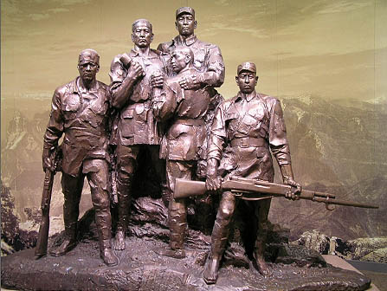
PPT模板下载：www.1ppt.com/moban/ 行业PPT模板：www.1ppt.com/hangye/
节日PPT模板：www.1ppt.com/jieri/ PPT素材下载：www.1ppt.com/sucai/
PPT背景图片：www.1ppt.com/beijing/ PPT图表下载：www.1ppt.com/tubiao/
优秀PPT下载：www.1ppt.com/xiazai/ PPT教程： www.1ppt.com/powerpoint/
Word教程： www.1ppt.com/word/ Excel教程：www.1ppt.com/excel/
资料下载：www.1ppt.com/ziliao/ PPT课件下载：www.1ppt.com/kejian/
范文下载：www.1ppt.com/fanwen/ 试卷下载：www.1ppt.com/shiti/
教案下载：www.1ppt.com/jiaoan/
狼牙山五壮士
狼牙山简介
历史背景
课文分析
英雄五壮士

Slide 2
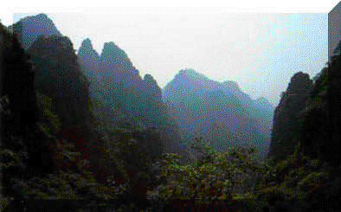
西郊山色郁苍茫，
载酒曾过易水阳。
壁耸青宵屏隐现,
峰开紫电剑光芒

Slide 3
狼牙山东西、东南各长１５公里，面积为２２５平方公里。环山共有五坨３６峰，主峰莲花瓣海拔１１０５米，西、北两面均为峭壁悬崖，山势险峻。东、南两面稍缓，各有一条羊肠小路通向主峰，“闫王鼻子”、“小鬼脸”等险要之处非贴壁不可逾越。
返回

Slide 4
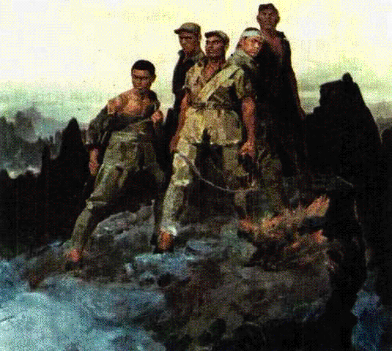

狼牙山五壮士
巍巍燕山高，潇潇易水寒，
英雄五壮士，威震狼牙山
狼牙山简介
历史背景
课文分析
英雄五壮士

Slide 5
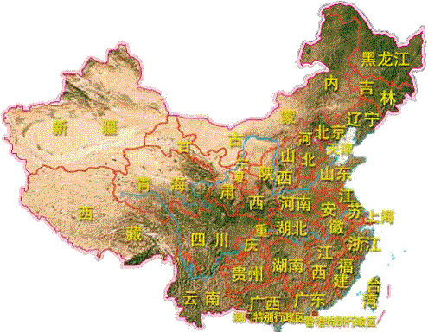
晋
察
冀

Slide 6
日本侵略军为了扑灭中国共产党领导下的抗日武装力量，对抗日根据地进行了疯狂的扫荡。对根据地人民的屠杀非常凶残。例如，1943年9月，日军对晋察冀边区北县区进行了三个月的"秋季大扫荡"，仅三个月的时间，日军残杀我人民6674人，烧房54779间，抢掠与焚毁粮食2934万斤，抢走耕畜19300余头，毁农具172600余件，使北岳人民受到了严重损失。
返回

Slide 7
狼牙山五壮士
巍巍燕山高，潇潇易水寒，
英雄五壮士，威震狼牙山
狼牙山简介
历史背景
课文分析
英雄五壮士

Slide 8
1、《狼牙山五壮士》这个题目告诉了我们什么?
2、为什么不叫《狼牙山五战士》?这个“壮”字是什么意思?
3、什么样的战士才能称得上壮士呢?

Slide 9
同一个任务，课文里为什么说两次胜利完成？
五位战士虽然安全了，但是连队和群众的安全并没有得到完全的保证。正是基于这一点，五位战士才毅然地放弃了追赶大部队的做法，冒着生命的危险，把敌人引上绝路。五位战士对路线的重新选择，实际上是为群众和连队选择了生；为自己选择了死。

Slide 10
为了不让敌人发现群众和连队主力，班长马宝玉斩钉截铁地说了一声‘走!’带头向棋盘陀走去。战士们热血沸腾，紧跟在班长后面。他们知道班长要把敌人引上绝路
1、“热血沸腾”是一种什么样的情绪?
2、战士们在班长做出决定之后，为什么会热血沸腾?
3、战士们是怎么知道班长要把敌人引上绝路的?
返回

Slide 11
狼牙山五壮士
巍巍燕山高，潇潇易水寒，
英雄五壮士，威震狼牙山
狼牙山简介
历史背景
课文分析
英雄五壮士

Slide 12
巍巍燕山高，潇潇易水寒，
英雄五壮士，威震狼牙山

Slide 13
日军攻上棋盘陀以后，指挥官下令全体日军立定敬礼，向宁死不降的狼牙山五壮士致敬。

Slide 14
马宝玉（1920—1941年）
蔚县下元皂村人，1937年参加八路军，两年后入党。1941年9月在易县狼牙山为掩护主力部队和人民群众安全转移，他带领全班4名战士（时任班长）奋勇杀敌，同数千日军巧妙周旋一整天，将敌人引上绝路，胜利完成阻击掩护任务，宁死不屈，毅然跳崖牺牲，年仅21岁。

Slide 15
狼牙山壮士宋学义
河南沁阳市北孔村人。在狼牙山阻击战中，和另外四名英勇的红军战士一起牵制了日军主力，保证了大部队安全转移，是著名的“狼牙山五壮士”之一。

Slide 16
胡德林、胡福才
河北容县人，他们是叔侄关
系，胡德林是叔叔，胡福才是侄
子。

Slide 17
葛振林
１９１７年８月生于河北曲阳，１９３８年参加八路军。１９４１年９月２５日，在河北省易县狼牙山阻击日军战斗中，弹药耗尽后，宁死不当俘虏，随班长马宝玉和其他三位战友奋勇跳下悬崖，仅葛振林因挂在悬崖树枝上而得以生还。

Slide 18
八路军晋察冀军区授予马宝玉、胡德林、胡福才3烈士“模范荣誉战士”称号，授予葛振称、宋学义“勇敢顽强”奖章

Slide 19
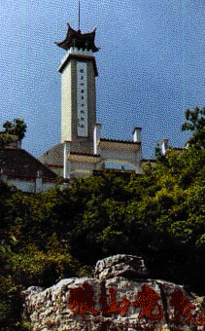
在五勇士坚守的棋盘坨主峰顶建立了纪念塔，塔为五角形，共五层，高十余米，塔真正面有聂荣臻手书的“狼牙山五勇士纪念塔”九个红色大字。

Slide 20
风萧萧兮易水寒，
壮士一去兮不复还

Slide 21
中国人民为有这样的英雄儿女而骄傲，巍巍狼牙山，滔滔易水河，是中华民族不可战胜的见证。
返回

Slide 22
狼牙山五壮士
巍巍燕山高，潇潇易水寒，
英雄五壮士，威震狼牙山
狼牙山简介
历史背景
课文分析
英雄五壮士

